Slide 1

第22课 动物运动会

Slide 2


Slide 3
1
优秀的足球射手，相信你可以精准的把足球踢进球门，但是需要注意前方的三名防守队员，加油吧。
2
巩固“下一个造型”、“停止全部脚本” 等脚本
3
学习“重复执行直到”、“说“”（）秒” 等新脚本
4
综合应用所学脚本完成编程项目并扩展

Slide 4








巩固脚本:
新脚本:

Slide 5



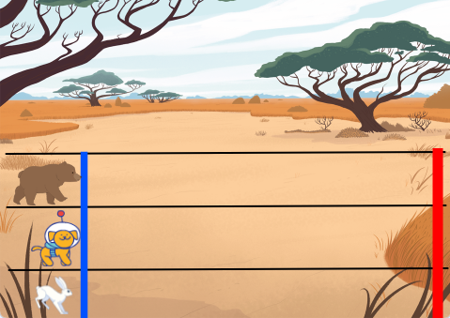
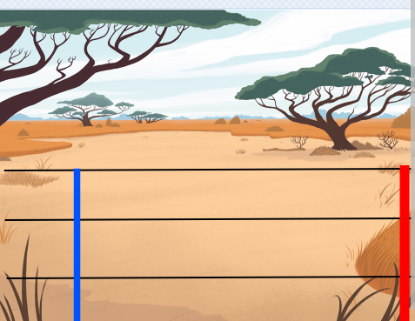
1.本节课用到的角色
2.本节课用到的背景
《动物运动会》
Notes:
项目的gif，用到的角色和背景截图放上去

Slide 6
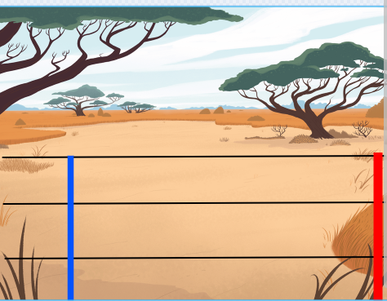
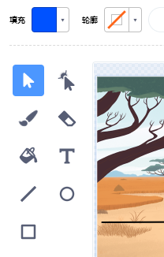
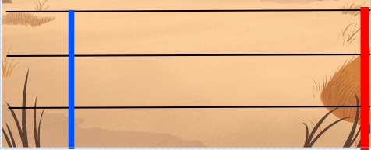
背景需要同学们绘制完成，同学们需要选择一个喜欢的背景图，然后使用线条制作跑道。
＋
Notes:
编程环节，详细步骤

Slide 7

三名动物运动员，他们的任务是得到出发指令时，开始向终点跑去，他们在路程中的速度会发生随机变化，看谁最终会获得胜利呢？
绿旗开始
移到起点
造型初始
重复执行直到（碰到终点线）
移动（随机步数）步
造型变化
说“xxx胜利”（）秒
移到起点
停止全部脚本

